Slide 1

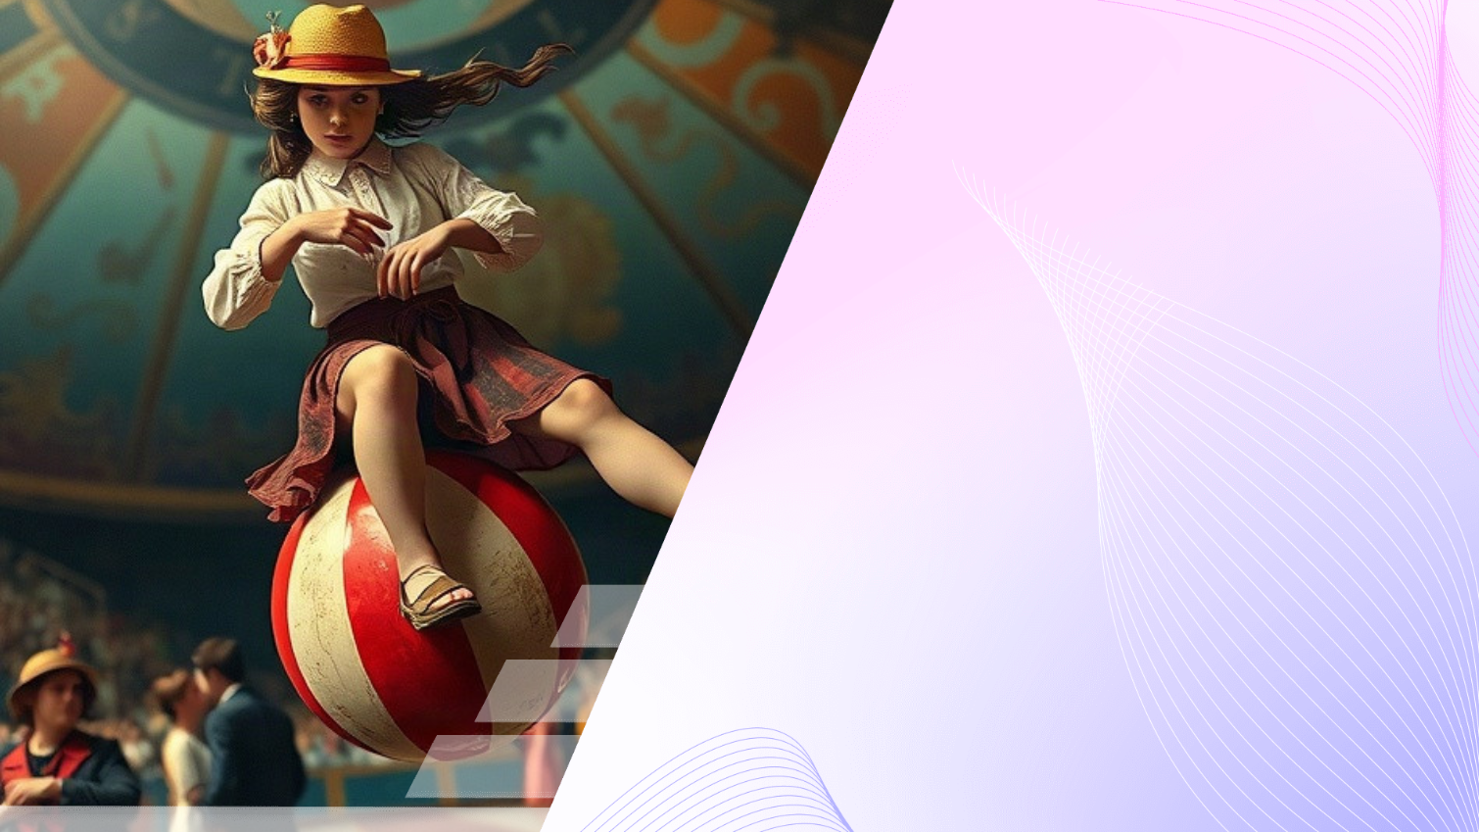
«Девочка на шаре»
Пикассо: Розовый период и цирк
Автор презентации: Presentacium.ru

Slide 2

Введение
В этой презентации мы рассмотрим картину «Девочка на шаре» Пабло Пикассо, уделив внимание её связи с Розовым периодом и цирковыми мотивами. Мы изучим историю создания произведения, цветовую палитру, технику исполнения и эмоциональное воздействие на зрителя. Также обсудим влияние цирка на творчество Пикассо и значение картины в контексте его общего вклада в искусство.

Slide 3

История создания картины
В 1905 году Пабло Пикассо создал картину «Девочка на шаре», которая стала знаковым произведением его «розового периода». Это время характеризуется светлыми тонами и жизнерадостными образами, отразившими впечатления художника от цирка и атмосферы весёлого праздника.
Картина стала воплощением творческого эксперимента Пикассо, который использовал яркие краски и динамичные формы, чтобы передать чувство движения и надежды.

Slide 4

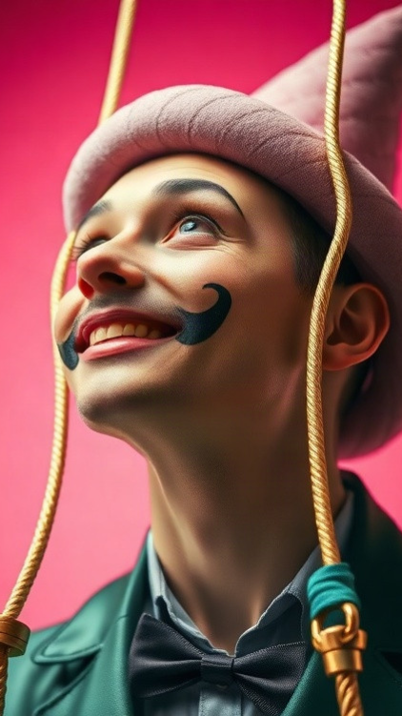
Розовый период в творчестве Пикассо
В 1904–1906 годах Пабло Пикассо создал работы, вошедшие в историю как «Розовый период».
В этот период художник использовал яркие, насыщенные розовые, красные и оранжевые оттенки, чтобы передать атмосферу радости и оптимизма.
Среди наиболее известных произведений этого времени — картины, изображающие цирковых артистов, наполненные светом и теплом, которые отражают интерес Пикассо к жизни и человеческим эмоциям.

Slide 5

Символика розового периода
В «розовый период» (1904–1906 годы) работы Пабло Пикассо наполнены жизнерадостностью и яркими красками, что отражает оптимистичный настрой художника.
Картина «Девочка на шаре» создана в этот период и является одним из наиболее ярких примеров использования розового, белого и синего цветов для передачи ощущения света и радости. В этот период Пикассо создал около 120 полотен, значительная часть которых посвящена изображению артистов и циркачей, что подчёркивает связь «Девочки на шаре» с атмосферой цирка.

Slide 6

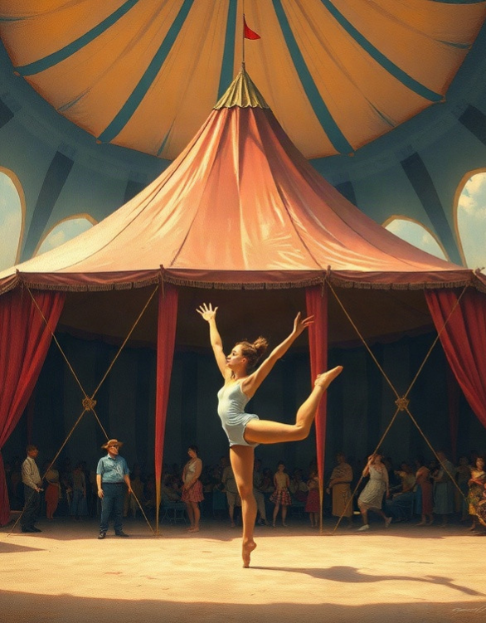
Цирковые мотивы в творчестве Пикассо
В 1905 году, который принято считать началом Розового периода в творчестве Пикассо, художник создал несколько работ, отражающих атмосферу циркового представления. «Девочка на шаре» — одна из таких картин, где на переднем плане изображены хрупкая гимнастка и огромный, словно заполняющий собой всё пространство, шатёр. Этот период характеризуется яркими красками и оптимистичным настроением, что особенно заметно в композиции и цветовой гамме данной работы.

Slide 7

Анализ композиции картины
Картина «Девочка на шаре» Пабло Пикассо написана в 1905 году, в так называемый Розовый период его творчества.
На полотне ярко выражена игра света и тени, передающая объём фигур и атмосферу пространства.
Фигура девочки занимает около 30% общей площади картины, а шар, на котором она стоит, создаёт ощущение неустойчивости и динамики, придавая картине эмоциональную глубину.

Slide 8

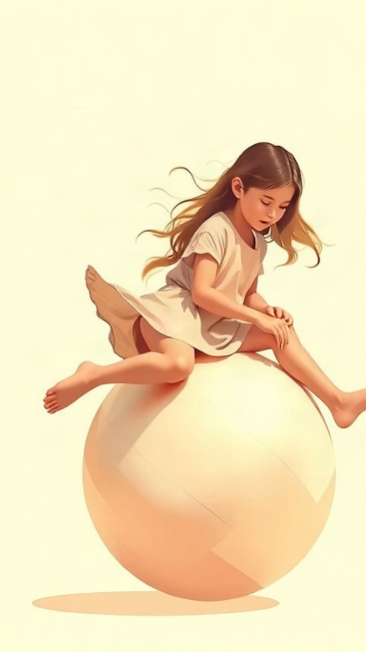
Техника исполнения «Девочки на шаре»
Картина «Девочка на шаре» была написана Пабло Пикассо в 1905 году, став одним из ярких произведений его «розового периода».
Техника исполнения характеризуется использованием мягких, светлых тонов и динамичных форм.
Фигура девочки выполнена с помощью плавных линий, что создаёт ощущение лёгкости и движения, а шар добавляет элемент игры и непредсказуемости, подчёркивая мастерство художника в передаче объёма и пространства.

Slide 9
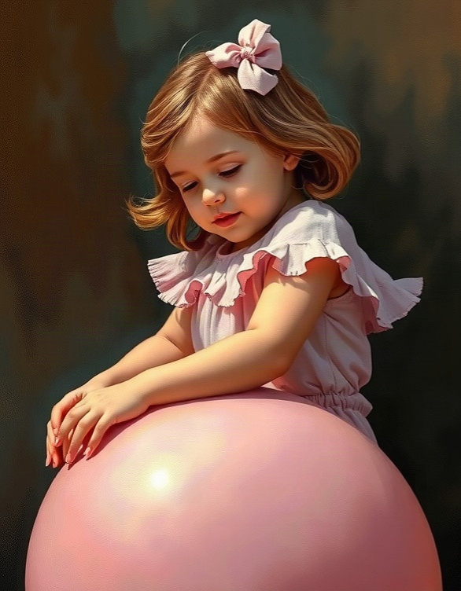
Эмоциональное воздействие картины
Картина «Девочка на шаре» Пабло Пикассо, созданная в 1905 году, отличается яркой палитрой и динамичной композицией, что подчёркивает хрупкость и в то же время силу детской фигуры. Контраст между нежно-розовыми и охристыми тонами и глубокими оттенками фона создаёт игру света и тени, усиливая эмоциональное напряжение. Эта работа Пикассо, являющаяся одной из ключевых в его Розовом периоде, отражает увлечение художника цирком и его стремление передать на холсте неповторимую атмосферу арлекинады.

Slide 10

Интерпретации «Девочки на шаре»
1
2
3
Картина «Девочка на шаре» Пабло Пикассо, написанная в 1905 году, является ярким примером произведений Розового периода.
Изображение девочки на шаре символизирует лёгкость и радость, что контрастирует с хрупкостью фигуры.
Эмоциональная насыщенность и динамичность композиции делают эту работу одной из самых узнаваемых в творчестве художника, привлекая внимание зрителей уже более века.

Slide 11
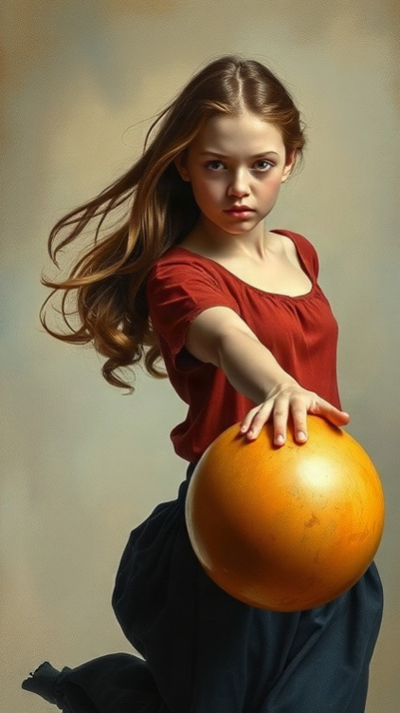
Влияние картины на искусство
Картина «Девочка на шаре» Пабло Пикассо, написанная в 1905 году, стала знаковым произведением розового периода творчества художника.
Это полотно демонстрирует уникальный стиль Пикассо, который оказал значительное влияние на дальнейшее развитие искусства XX века, вдохновляя последующие поколения художников и став одним из ключевых примеров перехода от традиционных форм к экспериментальным.
«Девочка на шаре» экспонировалась на множестве выставок, где привлекла внимание более 10 миллионов посетителей, что свидетельствует о её большом культурном влиянии.

Slide 12
Современное восприятие «Девочки на шаре»
Картина «Девочка на шаре» Пабло Пикассо, созданная в 1905 году, стала ярким примером Розового периода творчества художника.
Это произведение искусства, отличающееся яркими красками и выразительной эмоциональностью, оказало значительное влияние на развитие кубизма и сюрреализма.
За более чем сто лет существования картина приобрела мировую известность, став одной из самых узнаваемых работ мастера, её цена на аукционах достигает миллионов долларов.

Slide 13

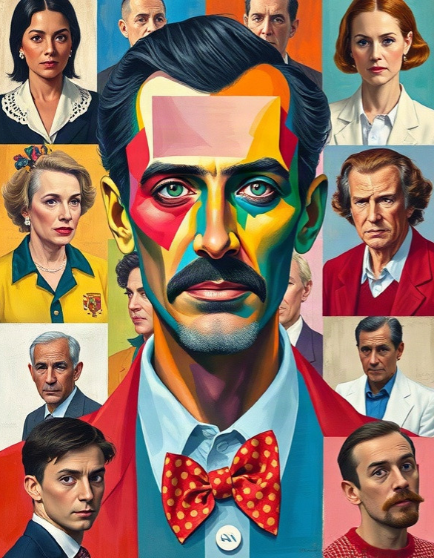
Влияние Пикассо на современное искусство
Диаграмма показывает, что влияние Пикассо на современное искусство многообразно: 30% приходится на розовый период, 35% — на цирковые мотивы, 20% — на вдохновение другими художниками, 10% — на новаторство в композиции. Остальные 5% отражают влияние на последующие поколения художников.
Параметры представлены в процентах.

Slide 14

Спасибо за внимание!
Спасибо за внимание. В этой презентации мы рассмотрели картину «Девочка на шаре» Пикассо в контексте его Розового периода, изучили её художественные особенности и символизм, а также обсудили влияние этого произведения на искусство. Мы надеемся, что вам было интересно и полезно узнать больше о творчестве великого художника.

